Slide 1
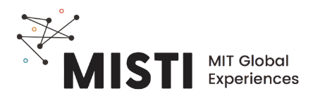
Impressão 3D & Bio PLA
Notes:
PLA: polylactic acid

Slide 2
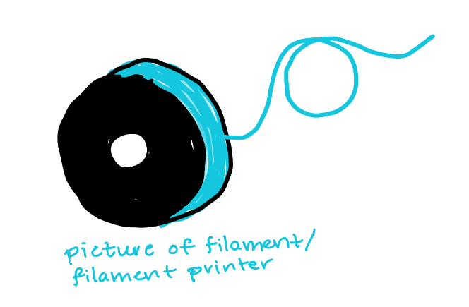
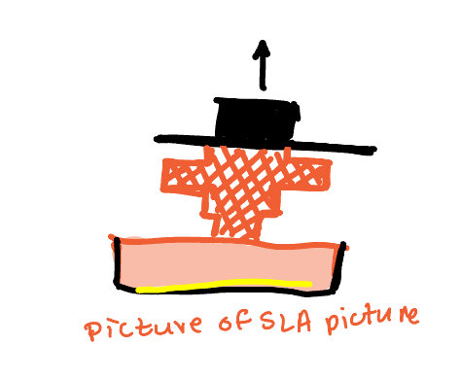
Tipos de impressão 3D
Filamento
Estereolitografia (SLA)
Processo de extrusão
Menos preciso
Mais acessível
https://www.youtube.com/watch?v=P_DPHl_95MY
Processo de fotopolimerização
Alta precisão
Mais técnico
https://www.youtube.com/watch?v=kR7iDnrAxAU

Slide 3
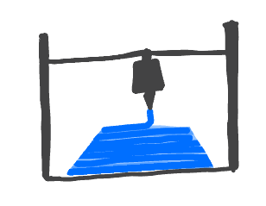
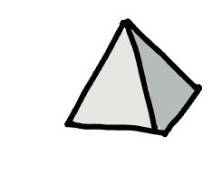
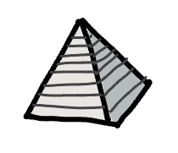
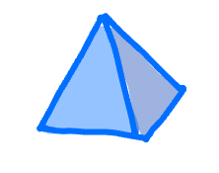
Abstração do processo de impressão
Computer-
aided design (CAD)
Fatiamento e suporte (código automatizado)
Extrusão ou fotopolimeri-zação
Objeto final
Por que impressão 3D?
Direto do design para fabricação
Construção sob encomenda
Personalizabilidade

Slide 4

Considerações sobre o design
Camada por camada
A base precisa colar na esteira
Pedaços flutuantes são desafiadores- requerem apoio
Personalização

Slide 5
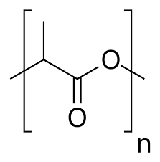
Impressão 3D com filamento
Diferentes polímeros são usados para obter diferentes propriedades em diferentes aplicações
Poli(ácido lático) é fácil de imprimir e é biodegradável
Derrete a 170 - 180 °C
Outros filamentos comuns:
ABS: forte e duradouro, Mau cheiro durante a impressão
PVA - solúvel em água

Slide 6
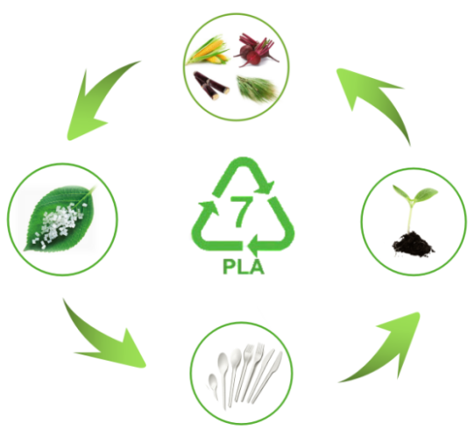

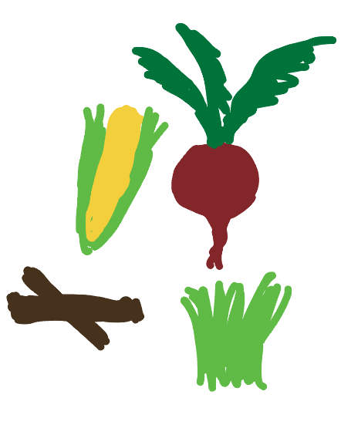
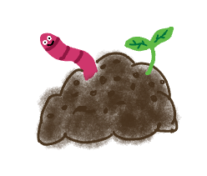

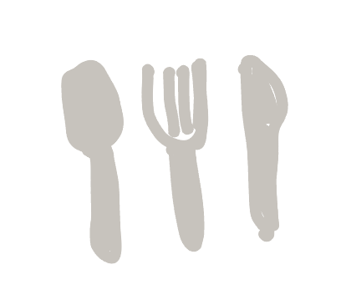
Ciclo do PLA
Fotossíntese absorve CO₂
Matéria bruta
Polimerização por fermentação
Start from corn, tapioca roots, or sugarcane
Biodegradação
Processo de
manufatura

Slide 7
Pros 3 contras
Feito de plantas, não de petróleo
Termoplastico- pode ser reciclado
Biodegrada em 1-3 meses em compostagem comercial
Área para plantações
Temperatura de transição vítrea baixa faz o produto perder a forma e degradar
Demora mais para degradar no ambiente (décadas em alguns casos)

